Slide 1
Suomen kieltä ja viestintää yhteisnäyttelyn myötä
Ilona Tanskanen 24.5.2013

Slide 2
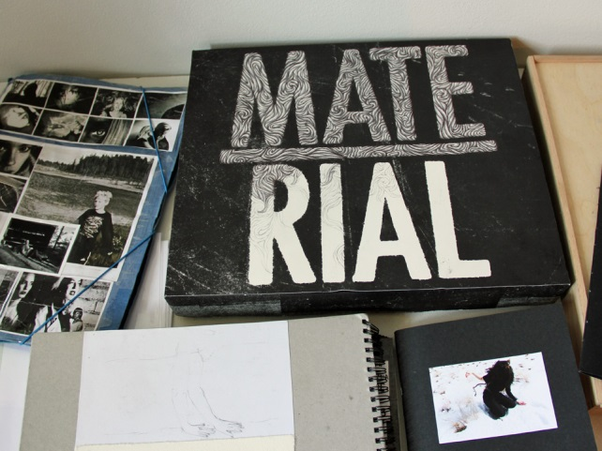
Sisältö
Suomen kielen ja viestinnän opinnoissa perehdytään
asiantuntija- ja työyhteisöviestintään
ja harjoitellaan työelämässä tarvittavia viestintä- ja vuorovaikutustaitoja;
opintojaksolla työstetään yhteisnäyttelyyn liittyviä tekstejä ja vuorovaikutusta.

Slide 3
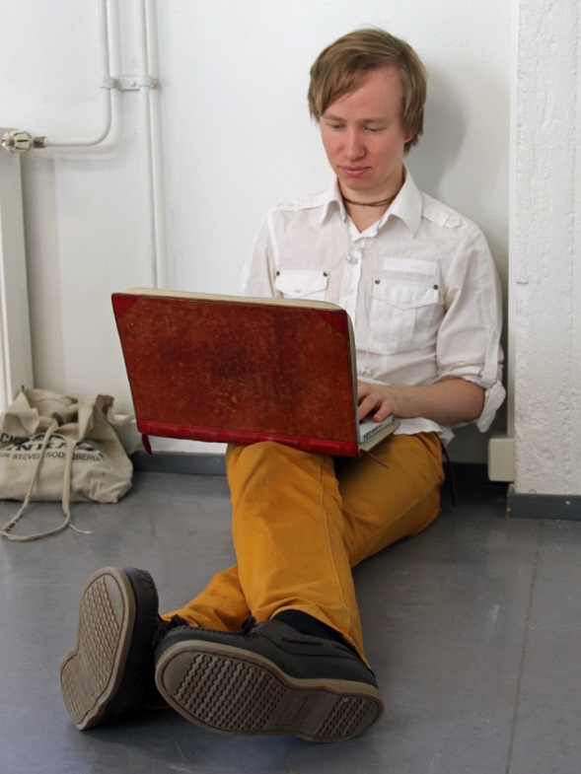
Verbaaliin kieleen perustuvan viestinnän rooli
Kieli- ja viestintäosaamisellaan kuvataiteilija vähintäänkin mahdollistaa taiteellisen työskentelynsä. Se edellyttää kykyä dokumentoida, raportoida ja esitellä teoksiaan ja työskentelyään apuraha- ja muiden hakemusten yhteydessä sekä julkisissa tilanteissa.
Monille kuvataiteen tekijöille verbaali ilmaisu yhdistyy visuaaliseen – tarvitaan myös luovaa verbaalia viestintää.

Slide 4
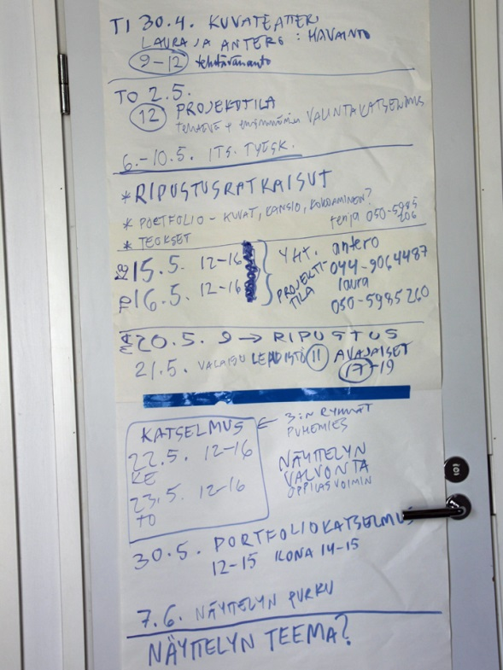
Integrointi: yhdessä yhteisnäyttelyä kohti
Suomen kieli ja viestintä 3 op.
Kuvallinen ilmaisu 5 op.
Yhteistyötä Taideakatemian tiedottajan kanssa (tiedotustilaisuuden järjestämiseksi & mediatiedotteen lähettämiseksi)
> Opintojaksojen yhteisiä tekstejä: portfolio ja raportti.
> Yhteinen aloitustilaisuus, tiedotustilaisuus, näyttelyn avajaiset ja palaute portfolioista.
> Yhteisten osioiden lisäksi omia tunteja, joilla perehdytään viestintään yhteisössä, päiväkirjaamiseen, portfolioon, raporttiin, mediatiedottamiseen, puheviestintään, teos- ja taiteilijaesittelyyn.

Slide 5
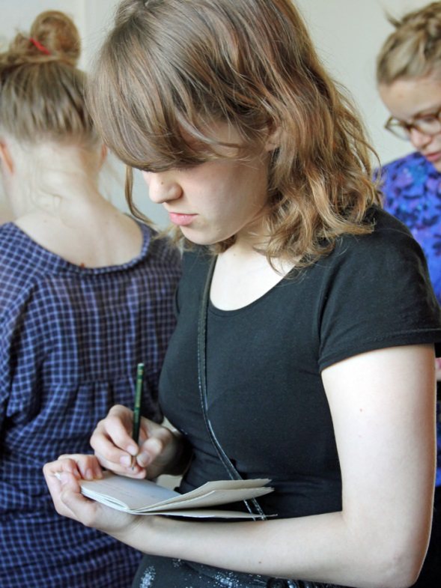
Tekstitilanteet ja tekstilajit yhteisnäyttelyn yhteydessä
Yhteistyö työryhmässä, palavereissa ja neuvotellen, lisäksi kutsut niihin ja yhteistyön kirjaaminen (Aivomuna-blogi)
Oman työskentelyn dokumentointi ja raportointi: työpäiväkirja & raportti
Näyttelystä tiedottaminen mediatiedotteella ja Facebookissa
Teos- ja taiteilijaesittelyt tiedotustilaisuudessa sekä avajaisissa

Slide 6
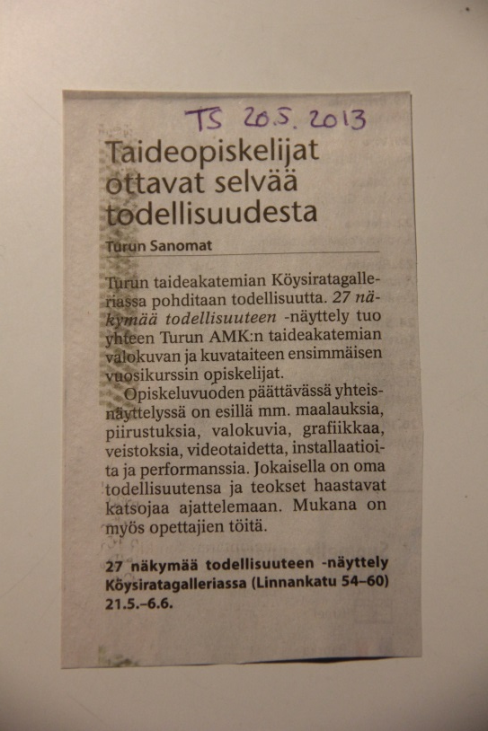
Tulos
Yhteisnäyttely 27 näkymää todellisuuteen,
jossa ovat esillä portfoliot
ja jossa pidettiin tiedotustilaisuus
sekä teos- ja taitelijaesittelyt.
Mediatiedote tuotti ainakin yhden ennakkojutun Turun Sanomiin.
Opiskelijat kirjoittavat näyttelyn päätteeksi raportin työskentelykokonaisuudesta.

Slide 7
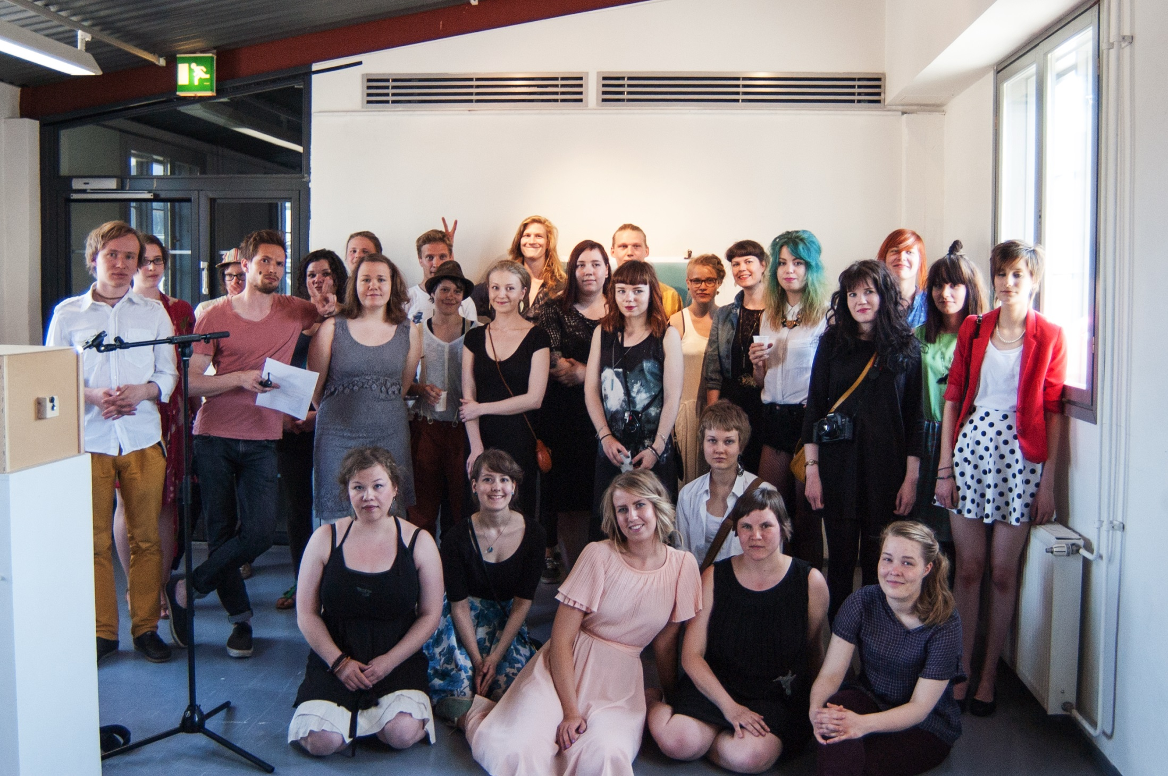

Slide 8
Integraation SWOT
Heikkoudet
Tavanomaiset monen toimijan kompastuskivet: asioiden yhdessä ennakointi ja sopiminen sekä opiskelijoille tiedottaminen. Ei sovellu verkko-opinnoiksi.
Uhkat
Tehtyjen oppimateriaalien, verkkotyötilojen ja asiantuntijuuden ”varastaminen”.
Vahvuudet
Autenttiset työelämän viestintätilanteet ja tekstit motivoivat ja konkretisoivat. Oppiminen on paitsi teoreettista myös toiminnallista.
Mahdollisuudet
Eri asiantuntijoiden yhteistyö tuottaa vahvaa ammattialan ja pedagogista osaamista tukemaan opiskelijan oppimista. Opiskelijan on mahdollista hahmottaa työskentelyä autenttisena, teoreettisena, toiminnallisena ja useista näkökulmista – näin voidaan saavuttaa hyviä oppimistuloksia ja opiskelijat pysyvät ryhmän mukana suunnitellussa opiskeluaikataulussa. Työelämän käytänteissä pysytään ajan tasalla – jopa uudistetaan käytänteitä.

Slide 9
Suomen kielen ja viestinnän opintoja kuvataiteen koulutusohjelmassa
Tekemällä yhteistyötä ammattialan muiden opettajien kanssa kielten ja viestinnän opettajat tekevät oman asiantuntemuksensa näkyväksi ja tarjoavat sen käyttöön – perustelevat ja lunastavat paikkansa joukkueessa, joka valmentaa opiskelijaa oman alansa ammattilaiseksi.
Suomen kieli ja viestintä 3 op.
Taiteilijan teksti- ja vuorovaikutustaidot 5 op.
Tutkiva kirjoittaminen 1 op. osana menetelmä- ja kehittämisopintoja (yht. 3 op.)
Kirjallinen opinnäytetyö 6 op.
Kypsyysnäyte
Valmistuvien yhteinen esitejulkaisu Turun Piirustuskoulu NYT
Valokuvauksen opiskelijoilla lisäksi luovaa kirjoittamista 2 op. & dokumenttikirjoittamista 2 op.

